Slide 1
Uitnodiging voor het feest

Slide 2
Er volgen excuses
Ze negeerden hem
‘ZIJN akker, ZIJN handel’
Welk bezit houdt jou bij God vandaan?

Slide 3
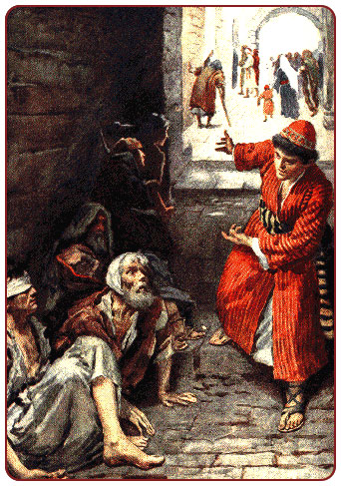
Jij bent een onwaardige gast
1 Kor. 11: 27 en 28
“Daarom maakt iemand die op onwaardige wijze van het brood eet en uit de beker drinkt, zich schuldig tegenover het lichaam en bloed van de HEER. Laat daarom iedereen zichzelf eerst toetsen voordat hij van het brood eet en uit de beker drinkt.”

Slide 4
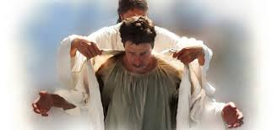
Trek het feestkleed aan

Slide 5
Uitnodiging voor het feest
Maar er volgen excuses.
Jij bent een onwaardige gast
Dus trek het feestkleed aan
En vier feest

